Slide 1
北海道大学 情報科学研究科 千葉優輝
北見工業大学 情報システム工学科 小野貴史

Slide 2
pdFXとは
RICOH&Java Developer Challenge Plus 2012のためのRICOH製品とJavaのコラボレーションプロジェクトとして開始
既存のpdf画像とその上に重ねられたJavaFXのエフェクトが、短焦点プロジェクタから投影される
「一歩進んだプレゼンテーション」を提供

Slide 3
機能
pdfファイルを読み込み、その上にエフェクトやアニメーションを実装したFxコンポーネントを表示
Fxコンポーネントとして、ムービープレイヤ、ウェブブラウザ、動くチャート、3D映像などを利用可能
3軸平行移動、3軸回転、透明度などのアニメーションを自由に組み合わせ可能
画像転送Servletが提供する画面共有機能を用いた、リモートディスカッションが可能

Slide 4
デモ

Slide 5
用途
ビジネスシーンで意見を効果的に伝える
施設のエントランスに設置し、電子案内掲示板として利用する
画像や動画をスライドショーにして、壁に投影して歩行者に見せる
画面共有を利用して、遠くにいながらディスカッションをする

Slide 6
今後
Free ware化、あるいはオープンソースにしてたくさんの人に使ってもらいたい
JavaFXの進化に合わせて機能拡張していく
  iOSやAndroidOS上でJavaFXが動いたら...
  iPadやTabletを片手にプレゼンテーション
  もちろんソフトは

Slide 7
僕たちについて
北見工業大学情報システム工学科の友達同士
千葉、小野、後藤の３人で
に出場、オラクル賞受賞
将来の夢：ベンチャー企業を起こして、ひたすら新しい技術にチャレンジしたい

Slide 8
Javaに関するその他の活動
Servlet上で動作するMVCフレームワーク開発
JavaFXによるホワイトボードウェブアプリケーション開発
クロスプラットフォームミュージックプレイヤー開発
Androidアプリ「Digimoid」開発

Slide 9
デモ映像

Slide 10
Facebookページ

Slide 11
Make the Future JAVA
JAVAへの期待
  JavaFXがスマホ上で動作
  オブジェクト指向言語の入門であり、お手本
  テンプレートの充実
  リレーショナル→オブジェクト指向データベース
  現在のテキストベースのウェブをメディアベースのウェブに変えていく、その先頭に立ってほしい

Slide 12
ありがとうございました

Slide 13
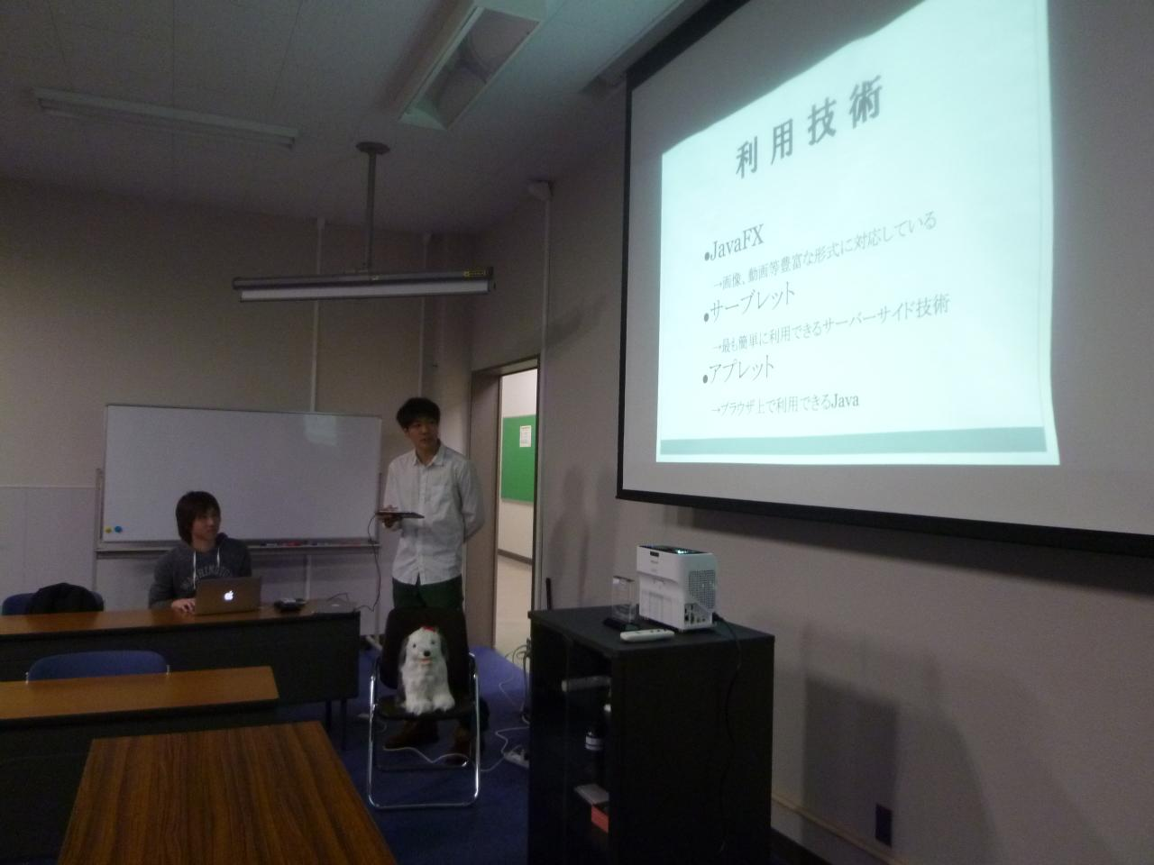
プロジェクター
RICOH製品である超短焦点プロジェクターへ無線LANを介して画像を転送
HTTP通信を用いて、Chunkに変換した画像データを最大15フレーム/秒転送可能
pdFXを場所に縛られずに使用可能

